Slide 1
Учитель физкультуры СОШ №45 г. Бишкек Бауль уулу Акбар
Легкая атлетика.
Техника прыжка в длину
с места

Slide 2
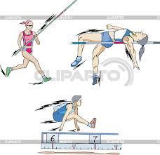
Виды легкоатлетических прыжков
С преодолением вертикальных препятствий
1. Прыжки в высоту
2. Прыжки с шестом
С преодолением вертикальных препятствий
1. Прыжки в длину
2. Тройной прыжок

Slide 3
Прыжки
в длину
С места
С разбега
способом
«согнув ноги»
С разбега
способом
«ножницы»

Slide 4
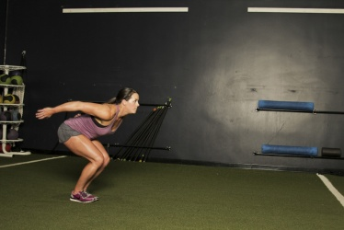
Фазы прыжка в длину с места
1. Подготовка к отталкиванию

Slide 5
2. Отталкивание

Slide 6
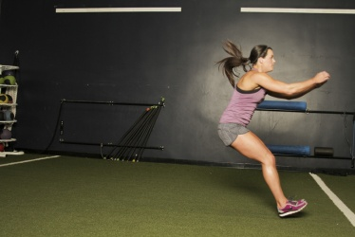
3. Полёт

Slide 7
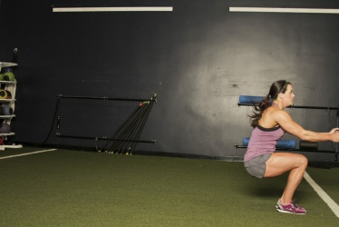
4. Приземление

Slide 8
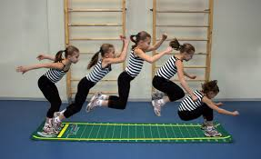
Техника прыжка в длину с места
Исходное положение перед прыжком – «старт пловца» (ноги полусогнуты, туловище наклонено вперёд, руки отведены назад в стороны). Отталкивание производится обеими ногами до полного их выпрямления в коленных суставах с одновременным выносом рук вперёд и вверх. В полёте ноги сгибаются в коленях и выносятся вперёд. Во время приземления выполняется приседание, руки выносятся вперёд и в стороны, обеспечивая таким образом мягкое и устойчивое приземление.

Slide 9
Ошибки в технике прыжка в длину с места
В исходном положении прыгун находится в глубоком приседе, руки подняты слишком высоко.
При отталкивании прыгун отклоняется от заданной траектории сильно вперёд либо вверх.
Толчок выполняется одной ногой.
В полёте ноги не сгибаются и не подтягиваются к груди.
При приземлении вперёд выносятся ноги.
Прыгун приземляется на носки.

Slide 10
Контрольное испытание (см) (девочки)
Возраст (лет) | Низкий уровень | Средний уровень | Высокий уровень
7 | 119 и ниже | 120-130 | 131 и выше
8 | 124 и ниже | 125-140 | 141 и выше
9 | 134 и ниже | 135-150 | 151 и выше
10 | 139 и ниже | 140-150 | 151 и выше
11 | 149 и ниже | 150-175 | 176 и выше
12 | 154 и ниже | 155-175 | 176 и выше
13 | 159 и ниже | 160-180 | 181 и выше
14 | 159 и ниже | 160-180 | 181 и выше
15 | 162 и ниже | 163-185 | 186 и выше
16 | 169 и ниже | 170-190 | 191 и выше
17 | 169 и ниже | 170-190 | 191 и выше

Slide 11
Контрольное испытание (см) (мальчики)
Возраст (лет) | Низкий уровень | Средний уровень | Высокий уровень
7 | 122 и ниже | 123-135 | 136 и выше
8 | 124 и ниже | 125-145 | 146 и выше
9 | 129 и ниже | 130-150 | 151 и выше
10 | 139 и ниже | 140-160 | 161 и выше
11 | 159 и ниже | 160-180 | 181 и выше
12 | 162 и ниже | 163-180 | 181 и выше
13 | 169 и ниже | 170-190 | 191 и выше
14 | 179 и ниже | 180-195 | 196 и выше
15 | 189 и ниже | 190-205 | 206 и выше
16 | 194 и ниже | 195-210 | 211 и выше
17 | 204 и ниже | 205-220 | 221 и выше

Slide 12
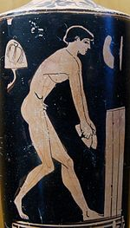
Прыжки в длину в древности
Греческие атлеты прыгали в длину не с разбега, а с места – к тому же с камнями (позже с гантелями) в руках. В конце прыжка спортсмен отбрасывал камни резко назад: считалось, что это позволяет ему прыгнуть дальше. Подобная техника прыжка требовала хорошей координации.

Slide 13
СПАСИБО ЗА ВНИМАНИЕ

